Slide 1

Song Identification System
Team members:
Nguyen Ngoc Tan
Ho Vinh Thinh
Nguyen Huu Duy
Nguyen Hoang Diep
Nguyen Trong Dai
Le Thanh Tung
Supervisor:
PhD. Phan Duy Hung

Slide 2
Agenda
Introduction
Project management plan
Software Requirement Specifications
Software Architecture Design
Testing
Summary
Demo
Q&A
Notes:
Phần thuyết trình của nhóm Illusion sẽ follow theo các chỉ mục như sau:

Slide 3
Introduction
Project information:
  Project name: Song Identification System.
  Project code: Songfeeler.
  Project type: website and mobile application.
Notes:
Tên đầy đủ của đồ án nhóm Illusion:
Hệ thống phát hiện bài hát, được phát triển trên hệ thống website và ứng dụng mobile (ban đầu là Android)

Slide 4
Idea
Notes:
→ Nhạc việt:
Bài hát mọi người vừa nghe đều mang lại cảm giác quen thuộc cho tất cả, nhưng không phải ai cũng có thể nhớ ra được tên bài hát.
Vậy khi không nhớ ra, chúng ta sẽ làm gì ?
Nghe 1 vài câu, rồi sử dụng công cụ tìm kiếm phải không ?
Rất rắc rối và tốn nhiều bước.
→ Nhạc nước ngoài:
Giai điệu này hẳn ai cũng đã nghe qua, nó rất nổi tiếng, nhưng chắc chắn 1 điều là tên chính xác mọi người sẽ không thể nhớ 1 cách chính xác được.
Bạn là người giỏi tiếng Anh, các bước rắc rối sẽ giống như với nhạc Việt.
Nhưng bạn không giỏi trong việc nghe tiếng Anh thì sao ? Chắc là bỏ cuộc.
→ Nhạc không lời:
Bất khả thi nếu chúng ta muốn tìm tên bản nhạc.
→ Các tốt nhất và nhanh nhất là gì ? Đó chính là sử dụng âm thanh để xác định được tên bài hát chúng ta muốn biết.
Vậy nên nhóm Illusion đã quyết định phương án xây dựng lên hệ thống xác định bài hát, với tên gọi Songfeeler !!!

Slide 5
Roles & Responsibilities
Supervisor: PhD. Phan Duy Hung
Project Manager: TanNN
Developer team:
  Mobile Application: TanNN - Teamleader
  Detector: ThinhHV – Teamleader
  Website & Database: DuyNH – Teamleader
Test team: DaiNT, TungLT
Document & QA: DiepNH
Notes:
Với sự hướng dẫn của thầy Phan Duy Hùng, sau buổi kick-off meeting đầu tiên, nhóm đã quyết định chia nhóm thành 3 team: Develop Team, Test Team và QA Team, dưới sự chỉ đạo và quản lý của PM Nguyễn Ngọc Tân.

Slide 6
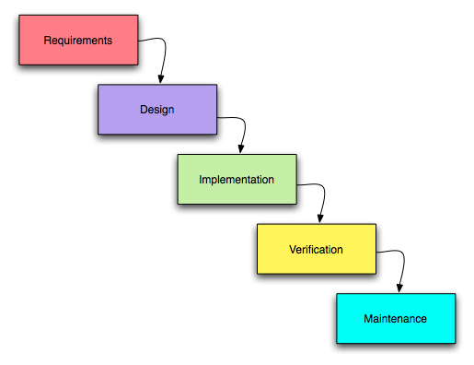
Project management plan
Using waterfall model.
Notes:
Quy trình phát triển trông giống như một dòng chảy, với các pha được thực hiện theo trật tự nghiêm ngặt và không có sự quay lui hay nhảy vượt, bao gồm:
Phân tích yêu cầu, thiết kế, triển khai thực hiện, kiểm thử, liên kết và bảo trì.

Slide 7

Schedule
Notes:
Trên slide là bản kế hoạch làm việc chi tiết của nhóm, được mô tả kỹ trong WBS.

Slide 8
Objective
Metrics | Committed | Actual
Start Date | 8-Sept-2014 | 8-Sept-2014
End Date | 19-Dec-2014 | 19-Dec-2014
Duration | 93 days | 93 days
Team member | 6 | 6
Notes:
Mục tiêu của nhóm là hoàn thành đồ án trong vòng 93 ngày, bắt đầu từ 8/9/2014 tới 19/12/2014 bao gồm cả việc kiểm thử.

Slide 9
Risks
Missed deadline.
Technologies traps.
Budget.
Human resources.
Notes:
Với việc phải hoàn thành đồ án trong vòng 3 tháng trên cả nền web và mobile, những rủi ro nhóm sẽ gặp phải trong quá trình xây dựng:
1, Missed deadline: đồ án sử dụng rất nhiều giải thuật khó → khó có thể hoàn thành chính xác deadline đề ra.
2, Technologies traps: sử dụng rất nhiều kiến thức không được training → mất thời gian nghiên cứu, hoặc phương án có thể không khả thi.
3, Budget: không có đủ tài chính đê triển khai hệ thống server → ảnh hưởng performance của coders và testers.
4, Human resources: lần đầu tiên cùng làm việc → khả năng phối hợp không hiệu quả → ảnh hưởng đến kế hoạch đề ra.

Slide 10






















Project Tools & Technologies
Notes:
Trên đây là các công cụ sẽ được sử dụng khi tiến hành xây dựng hệ thống Songfeeler

Slide 11
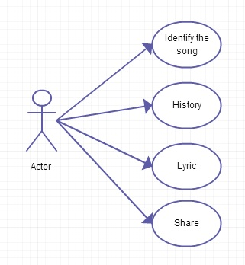
System Requirements
Notes:
Yêu cầu hệ thống:
- NSD có thể nhận diện được bài hát đang nghe.
- NSD có thể xem được lịch sử nhận diện bài hát.
- NSD có thể xem được lời bài hát được nhận diện.
- NSD có thể chia sẻ bài hát được nhận diện qua các mạng xã hội.
Ngoài ra cần có 1 website để quản trị cơ sở dữ liệu của hệ thống.

Slide 12
Non-functional Requirements
Usability
Reliability
Availability
Performance
Notes:
Website cần có các tính chất:
Usability: giao diện đơn giản, hỗ trợ hiển thị tên bài hát tiếng Việt, giao diện tiếng Anh.
Reliability: dữ liệu DB được update thường xuyên, chính xác, đáng tin cậy.
Availability: hệ thống online 24/7
Performance:
Web:
Các screen hiển thị trong trung bình 1.5 giây và chậm nhất là 5 giây.
Hệ thống tìm kiếm trả về kết quả sau tối đa 2 giây.
Hiển thị tốt trên các độ phân giải khác nhau và trên hầu hết các trình duyệt hiện tại như Mozilla, IE, Chrome, Safari, Opera…
App:
Các screen hiển thị trong trung bình 0.05 giây và chậm nhất là 0.1 giây.
Kết quả nhận diện sẽ trả về sau tối đa 15 giây.
Hiển thị tốt trên nhiều độ phân giải khác nhau.

Slide 13
Algorithm

Slide 14
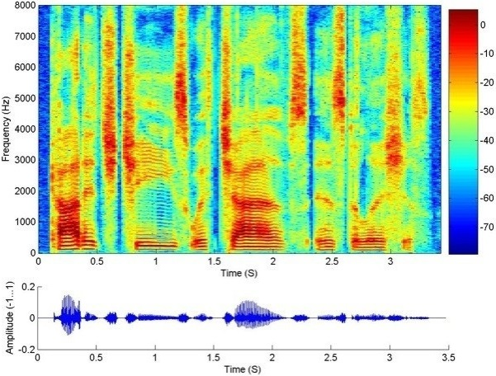
Frequency spectrum

Slide 15
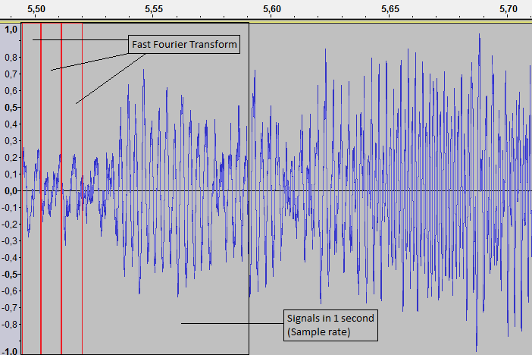
Short Time Fourier Transform (STFT)
Choose a window with finite length
Place the window on top of the signal at t=0
Truncate the signal using this window
Compute the Fourier Transform of the truncated signal, save results
Incrementally slide the window to the right
Go to step 3, until window reaches the end of the signal
Notes:
Thuật toán được nhắc đến hoạt động trên các đỉnh phổ (spectrogram peaks), đỉnh phổ ở đây là 1 khái niệm xuất hiện trong phổ tần số sẽ được giải thích ở các slide sau, do đó hoạt động đầu tiên là chuyển các mẫu thô thành phổ tần số, việc này có thể được thực hiện bởi 1 vài thuật toán như : Goertzel và Discrete Fourier Transform, ở đây chúng ta sẽ sử dụng FFT – 1 dạng nhanh của DFT vì tính nhanh và hiệu quả của nó.
Sơ qua về FFT:
Bản chất của 1 sóng âm thanh là tổ hợp phức tạp của rất nhiều các loại sóng khác nhau, khi bị cắt nhỏ ở 1 đoạn delta t đủ nhỏ ta có thể coi đoạn cắt ấy bao gồm tổ hợp của rất nhiều sóng đơn, sóng đơn ở đây là sóng tuần hoàn, giữ nguyên 1 tần số cố định, FFT giúp cho phân tách tổ hợp ấy ra thành các sóng riêng lẻ, chuyển tín hiệu từ miền thời gian thành miền tần số. Ta sẽ thu được các tần số và cường độ của nó qua biến đổi FFT.

Slide 16
Fast Fourier Transform (FFT)
Turn a signal in time domain into frequency domain
If we call L_{s} is sample length, F_{s} is sample rate, then applying FFT to the samples will result in L_{s} FFT columns with values correspond to frequencies magnitude:
[0, F_{s}/L_{s}, 2F_{s}/L_{s}, …, (L_{s}-1)F_{s}/L_{s}]
So, we must choose L_{s} to balance between time resolution and frequency resolution.

Slide 17
Fast Fourier Transform (FFT)
We get the frequency spectrum in an 2D array
Frequency | (L_{s}-1)F_{s}/L_{s} | frequency magnitude | frequency magnitude | frequency magnitude | frequency magnitude | frequency magnitude | frequency magnitude | …
 | … | … | … | … | … | … | … | …
 | 4F_{s}/L_{s} | frequency magnitude | frequency magnitude | frequency magnitude | frequency magnitude | frequency magnitude | frequency magnitude | …
 | 3F_{s}/L_{s} | frequency magnitude | frequency magnitude | frequency magnitude | frequency magnitude | frequency magnitude | frequency magnitude | …
 | 2F_{s}/L_{s} | frequency magnitude | frequency magnitude | frequency magnitude | frequency magnitude | frequency magnitude | frequency magnitude | …
 | F_{s}/L_{s} | frequency magnitude | frequency magnitude | frequency magnitude | frequency magnitude | frequency magnitude | frequency magnitude | …
 | 0 | frequency magnitude | frequency magnitude | frequency magnitude | frequency magnitude | frequency magnitude | frequency magnitude | …
 |  | Block 0 | Block 1 | Block 2 | Block 3 | Block 3 | Block 4 | …
 |  | Time

Slide 18
Fingerprint
Raw sample
Original song
Fingerprint
Fingerprint
Compare
Notes:
Fingerprint: Vân tay
Để thực hiện việc tìm kiếm, cần phải sử dụng 1 cấu trúc ở đây gọi là vân tay. Cả bản ghi âm và các bản nhạc gốc trong database sẽ được xử lý qua 1 bước gọi là vân tay hóa, sau đó mới so sánh vân tay của bản ghi âm với kho vân tay trong cơ sở dữ liệu. Việc vân tay hóa cần phải đạt đủ các tính chất sau đây:

Slide 19
Required attributes of fingerprint
Temporal-locality
Translation-variant
Robustness
Entropy
Notes:
-Temporal locality: Vân tay sẽ được tạo ra từ các tín hiệu gần nhau trong miền thời gian, do đó phải đảm bảo các event thời gian khác (ở đây có thể hiểu là các nhiễu) nếu xảy ra phải không ảnh hưởng đến nó.
-Translation variant: Vân tay không phụ thuộc vào thời gian, tức là tính chất này yêu cầu mỗi bản thu âm có thể thu ở bất kỳ vị trí nào trong bản gốc mà vẫn có thể nhận diện được.
-Robustness: Kháng nhiễu – có khả năng nhận diện được trong môi trường bị nhiễu
-Entropy: Khi so sánh 2 fingerprint có trùng nhau không tức là so sánh các cặp giá trị, tính chất này tức là yêu cầu miền giá trị của vân tay phải đủ lớn để xác suất 2 giá trị đó bằng nhau ngẫu nhiên là cực nhỏ để tránh nhận diện sai bản nhạc, chỉ bằng nhau khi bản thu âm đúng là 1 phần của bản nhạc gốc.

Slide 20
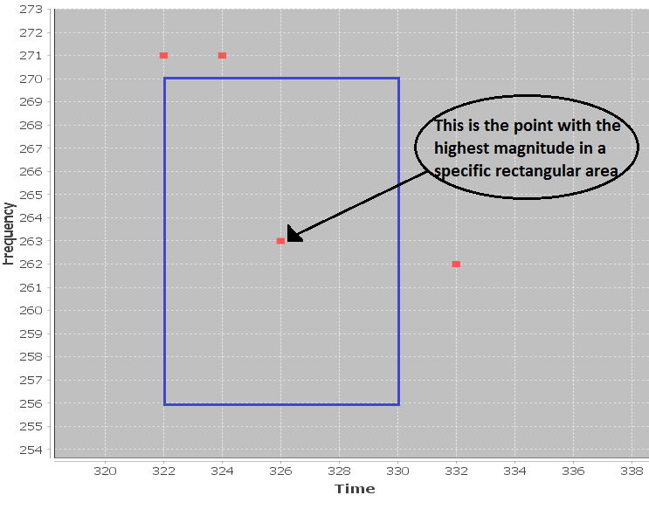
Spectrogram peaks
Notes:
Thuật toán được hoạt động dựa trên các đỉnh phổ như đã nói, vậy đỉnh phổ là gì? Ở đây định nghĩa đỉnh là điểm có cường độ lớn hơn tất cả các điểm còn lại trong 1 vùng xung quanh nó.

Slide 21
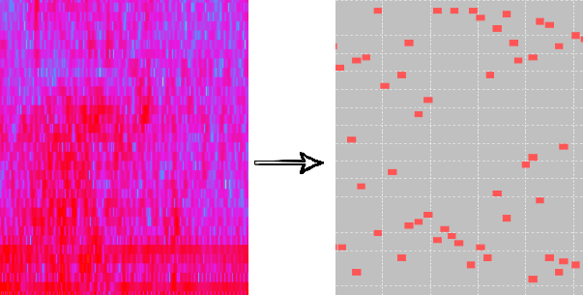
Frequency spectrum transforms into a set of peaks
Notes:
Thực hiện việc xác định đỉnh liên tục trên toàn bộ phổ tần số, ta có thể chuyển phổ tần số sang 1 tập bao gồm các đỉnh rời rạc như hình. Mỗi đỉnh sẽ được xác định bởi chỉ số theo miền tần số và chỉ số theo miền thời gian. Và thuật toán sẽ hoạt động dựa trên tập đỉnh này.

Slide 22
Simple matching method
Each peak in the record and song will be defined by 2 numbers : frequency index and time offset.
Use frequency index as the key of matching as following:
Record peaks
Frequency index | Time offset
82 | 52
189 | 66
360 | 85
… | …
Song peaks
Frequency index | Time offset
82 | 113
189 | 245
82 | 415
360 | 313
… | …
Match the record with the song
Frequency index | Record time offset | Song time offset
82 | 52 | 113
82 | 52 | 415
189 | 66 | 245
360 | 85 | 313
… | … | …
Notes:
Dựa vào những peaks như vậy ta cớ thể thực hiện việc tìm kiếm như sau: Ta sẽ định nghĩa 1 peak bao gồm 1 cặp chỉ số: frequency index và time offset
Bản thu và các bài hát trong cơ sở dữ liệu đều sẽ được tiền xử lý như nhau tạo thành 1 bảng băm có dạng như hình bên trái, khi có thể thực hiện việc tìm kiếm bằng cách tìm các cặp chỉ số có giá trị Frequency bằng nhau ở bản thu và bản gốc, trong ví dụ này ta có thể thấy ở giây thứ 1.054 của bản thu đã match với giây 53.352 của Song A, 34.678 của Song B do có cùng giá trị Frequency là 823.44

Slide 23
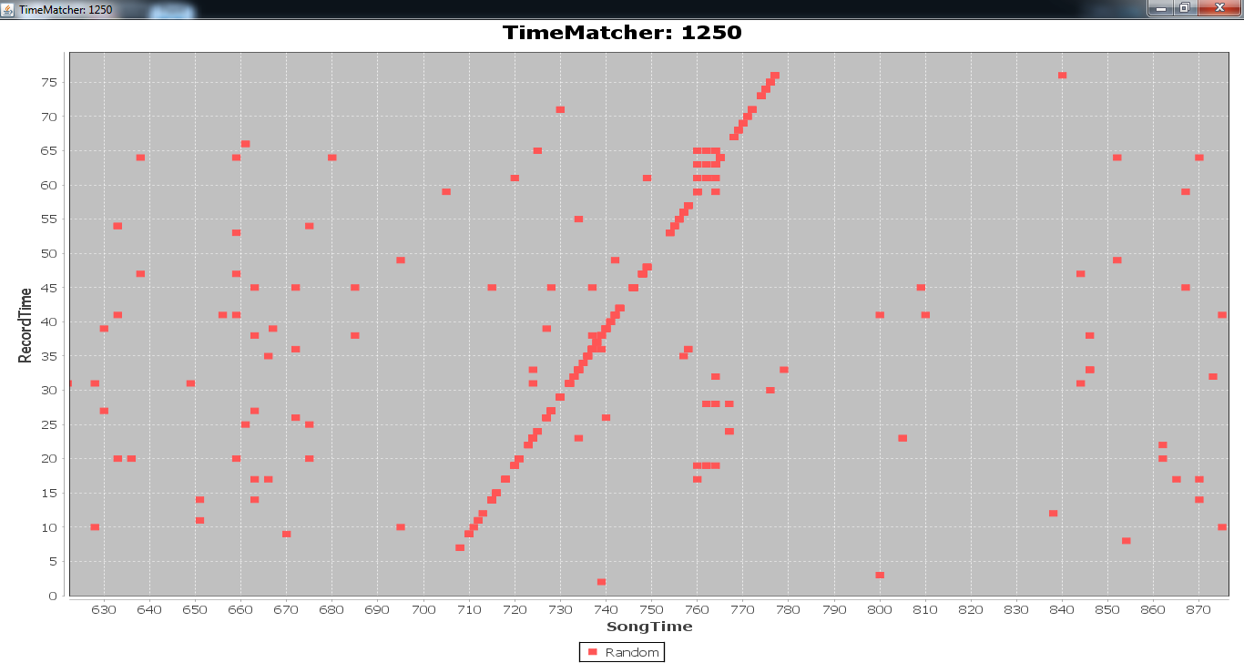
Offset matching chart
Each red point has coordinate (SongTimeOffset : RecordTimeOffset)
Notes:
Với mỗi 1 cặp giá trị trùng nhau như vậy, ta có thể biểu diễn tất cả các cặp ấy vào 1 đồ thị thời gian có 2 chiều: 1 chiều là thời gian trong bản thu âm và 1 chiều là thời gian của bản gốc trong cơ sở dữ liệu. Ví dụ như hình bên, mỗi điểm đỏ trong hình tượng trưng cho 2 cặp giá trị Frequency:offset bằng nhau và điểm đó sẽ có tọa độ là O1, O2 trong đó O1 là thời gian match trong bản gốc với O2 trong bản thu âm.
Dễ dàng nhận ra 1 điều: Giả sử có 1 điểm là đỉnh trong thời gian O1 của bản gốc match với 1 đỉnh O2 trong bản thu âm, nếu tồn tại 1 điểm có thời gian O1+delta t nào đó cũng là đỉnh trong bản gốc thì khả năng rất lớn là sẽ tồn tại 1 đỉnh có thời gian O2+delta t trong bản thu âm nếu thật sự bản thu âm là 1 phần của bản gốc. Vì vậy nếu bản thu trùng với bản gốc thì ở đồ thị sẽ tồn tại 1 đường chéo 45 độ tập trung rất nhiều điểm đỏ, chúng ta sẽ dựa vào số lượng các đỉnh trong đường chéo ấy (nếu có) để đánh giá xem bản thu âm có phải là nằm trong bản gốc hay không.

Slide 24
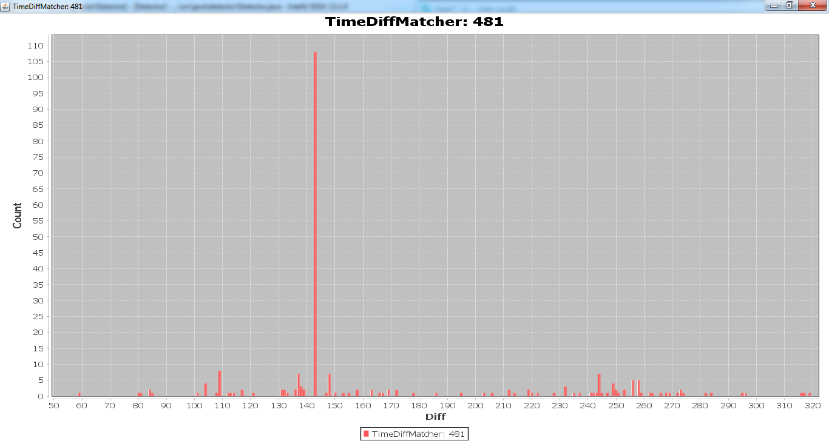
Histogram of TimeDiff = SongTimeOffset - RecordTimeOffset
Notes:
Thực hiện việc đổi hệ trục tọa độ với 2 trục mới: Trục tung là số lượng điểm trên 1 đường chéo và trục hoành là thời gian bắt đầu matching ta sẽ thu được biểu đồ như trên. Ví dụ như trên hình ta sẽ có đường chéo có số điểm lớn nhất là 107. Dựa vào những con số này ta sẽ dùng cho việc đánh giá là 2 bản thu âm và gốc có matching với nhau không.
(Thầy hỏi tính thế nào thì nói thêm phần trừ offset)

Slide 25

Fast Combinatorial Hashing
Notes:
Việc sử dụng Frequency là key cho việc matching như vậy trên thực tế cho kết quả chưa chính xác, đó là bởi vì với 1 cặp Frequency:Offset của bản thu có thể match với rất nhiều cặp có cùng Frequency như vậy ở nhiều bài khác do độ entropy của Frequency là không cao (domain hẹp). Do vậy ta suy nghĩ về 1 cách thức khác hiệu quả hơn và tránh được việc có nhiều việc trùng lặp giả
Quay trở lại với bài toán của chúng ta, có thể phát biểu thành như sau: Tìm 1 tên trộm trong 1 khu phố với việc biết nó áo xanh lá cây.
Ở đây tên trộm mặc áo xanh sẽ là 1 bản thu âm còn khu phố có nhiều người. Nếu chúng ta tìm tất cả những người có chung 1 đặc điểm là mặc áo xanh thì sẽ thu được 1 tập tương đối lớn nghi can nếu khu phố này có nhiều người mặc áo xanh, tuy nhiên nếu biết thêm 1 chi tiết là cách nhà tên trộm 2 nhà có 1 người hàng xóm mặc áo đỏ thì ta sẽ thu hẹp được số lượng nghi can lại. Hướng đi mới của chúng ta dựa trên bài toán trên.

Slide 26
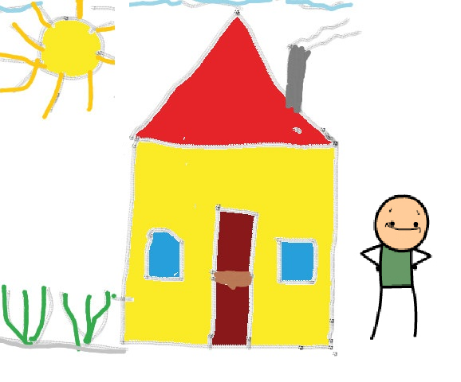
Fast Combinatorial Hashing

Slide 27
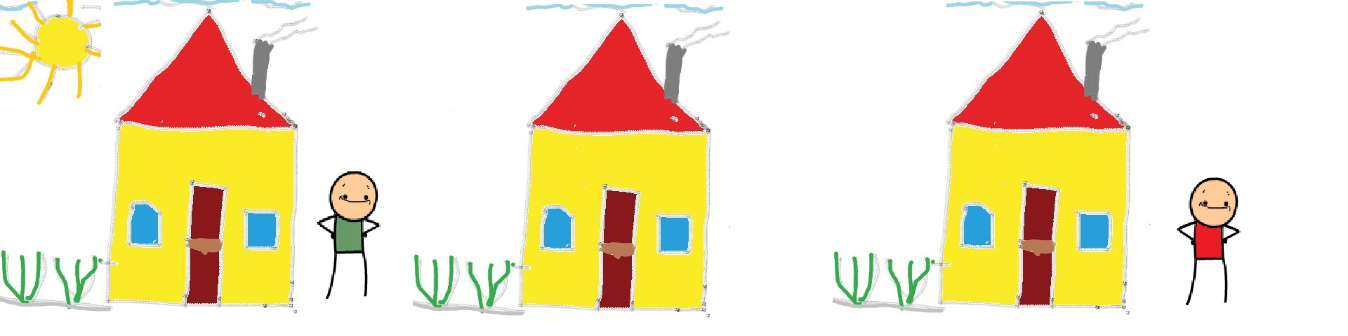
Fast Combinatorial Hashing

Slide 28
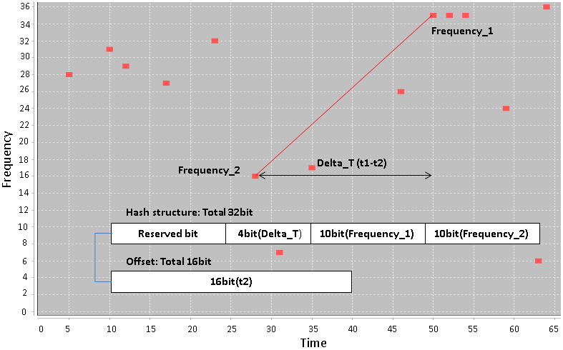
How [hash:offset] is calculated
Now we use hash instead of only frequency index as the key for matching
Notes:
Giả sử Frequency index được biểu diễn bằng 10bit, được coi là có entropy thấp, do vậy thay vì so sánh những peak có frequency bằng nhau, ta sẽ so sánh các cặp peaks với nhau, với việc định ra 1 cấu trúc mới giả sử có kích cỡ là 30 bit bao gồm Frequency peak 1 có độ dài 10 bit, Frequency peak 2 có độ dài 10 bit và thời gian delta t chênh lệch 4 bit ta sẽ tạo ra được 1 cấu trúc để so sánh có entropy cao hơn 14bit = 16k lần cách cũ, đồng nghĩa với việc xác suất tìm phải điểm match giả được giảm thiểu đi 16k lần. (tốc độ tăng 16k lần)
cấu trúc này sẽ được dùng làm key thay cho frequency index cho việc matching.

Slide 29
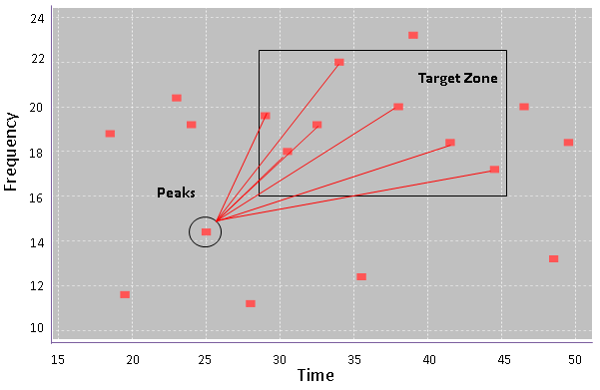
Rule for pairing peaks
Each peak is paired with other peaks inside its Target Zone
Fan-out factor is defined to limit the number of pairs
Notes:
Vậy thì việc ghép cặp các đỉnh như thế nào khi có rất nhiều cặp đỉnh. ta sẽ định nghĩa ra 1 vài khái niệm và quy tắc cho việc nối này:
Target Zone : Vùng chứa các peak sẽ nối với peak gốc. Mỗi đỉnh sẽ có 1 vùng riêng mà nó nối tới.
Fan out-factor: Số lượng tối đa các peak nằm trong target zone sẽ nối với peak gốc. Dùng để hạn chế việc ghép cặp quá nhiều, dẫn tới việc nhận diện chậm.
Quy tắc nối : Với số lượng peak vượt quá fan out factor trong target zone sẽ ưu tiên những peak có delta t chênh lệch với peak gốc thấp nhất để đảm bảo tính chất temporal locality của Fingerprint.
Với việc sử dụng fan-factor F, số cặp peak sẽ gấp F lần ở cả bản gốc lẫn bản thu,vì vậy số lượng matching cần xử lí sẽ tăng lên F^2 lần, nghĩa là nếu F = 10 thì thời gian sẽ tăng lên gấp 10^2=100 lần cách cũ, vậy cộng với việc giảm thiểu thời gian đi 16k lần vậy ta có thời gian được rút ngắn đi 16k/100 = 160 lần, vẫn là 1 con số tốt

Slide 30
What about survived percentage of new structure?
p*[1-(1-p)^{F}] ≈p
Notes:
Đó là về tốc độ tìm kiếm và so sánh, vậy còn chất lượng của các cặp so sánh ở phương pháp cũ so với phương pháp mới thì sao?
Như đã trình bày, peak là điểm có cường độ cao nhất trong 1 vùng quanh nó, điều này còn có thể hiểu là nó có tỉ lệ sống sót cao nhất sau khi đoạn âm thanh chứa nó bị làm nhiễu. Giả sử khả năng sống sót của peak p. Khi ấy tỉ lệ sống sót của cả 2 để tạo thành 1 cặp sẽ là p^2 dĩ nhiên là nhỏ hơn cả p, đồng nghĩa với việc tỉ lệ sống sót bị giảm đi so với cách thức cũ là p. Tuy nhiên như đã trình bày, 1 peak gốc sẽ được nối với F peak khác trong target zone của nó, nếu coi tỉ lệ sống sót của tất cả các peak chung là p thì khả năng có ít nhất 1 peak sống sót trong F peak sẽ là 1 –(1-p)^F. Với F = 10 Giá trị này có giá trị ~ 1, do đó chất lượng của việc chênh lệch tương đối nhỏ.

Slide 31
Optimization

Slide 32
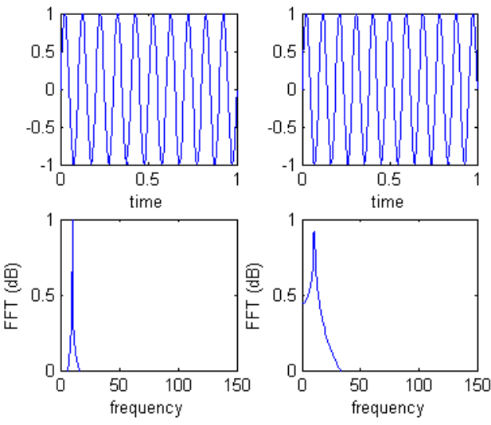
FFT window
Notes:
Đó là toàn bộ các vấn đề chính của thuật toán, sau đây bọn em xin chuyển sang các cách tối ưu hóa được áp dụng nhằm tăng hiệu quả cho việc tìm kiếm.
Cách thức thứ nhất được áp dụng trong bước đầu tiên của thuật toán: Chuyển 1 file âm thanh thô sang phổ tần số.
Trong FFT có mô tả: Với tín hiệu âm thanh không tuần hoàn thì khi đưa qua biến đổi FFT sẽ bị rò rỉ tần số, như trên hình với hình bên trái là sóng âm thanh tuần hoàn ta sẽ thu được dải tần số có cường độ 1 tại 10Hz, với hình bên phải là sóng âm thanh không tuần hoàn thì sẽ không đạt được điều như vậy. Điều này dẫn đến việc: Nếu xử lý những tín hiệu không tuần hoàn thì sẽ có khả năng gây ra sai sót trong quá trình xử lý tìm đỉnh trong phổ tần số.
Gần như chắc chắn việc này xảy ra trong việc xử lí bản thu vì tín hiệu dc cắt thành các đoạn liên tục

Slide 33
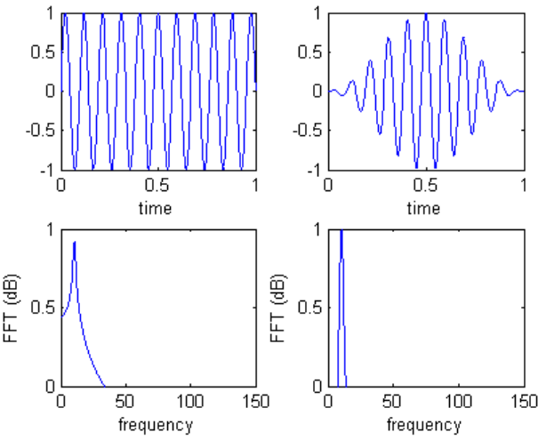
FFT window
Notes:
Vậy ý tưởng ở đây là ta sẽ tạo ra 1 sóng mới, sao cho khi nhân sóng không tuần hoàn vào với sóng mới này ta sẽ thu được 1 sóng gần như tuần hoàn để phục vụ cho việc xử lý. Cách thức này gọi là FFT window.

Slide 34
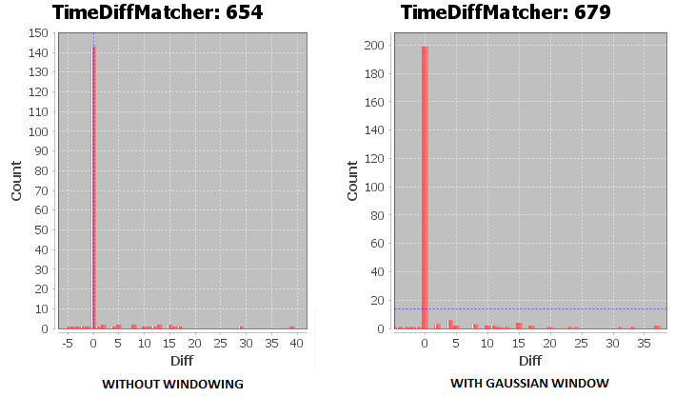
FFT window

Slide 35
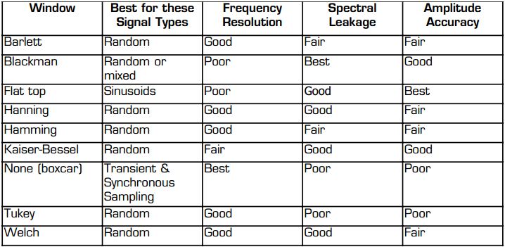
Choosing a FFT window function
Reference: http://en.wikipedia.org/wiki/Window_function
Notes:
Việc tạo ra sóng ấy có nhiều sư lựa chọn vì có nhiều loại window function, mỗi loại đều có ưu nhược điểm riêng, hiện nay hệ thống hỗ trợ 3 loại là : Hanning, Blackman, Gaussian là 3 loại thích hợp với những tín hiệu ngẫu nhiên – gần giống với môi trường hoạt động của hệ thống.

Slide 36
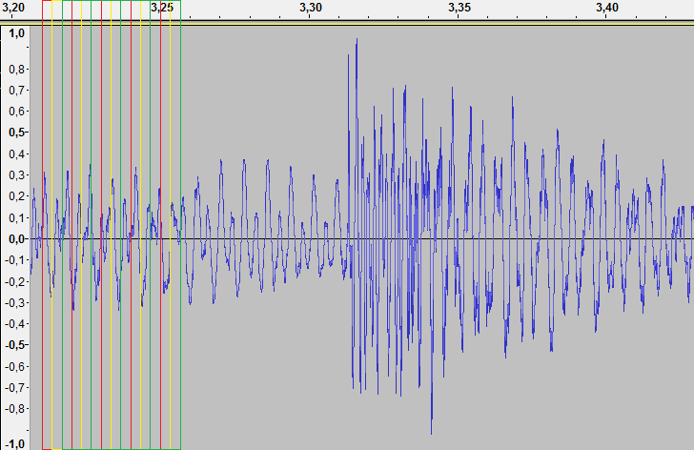
Block shifting
  Shift calculation
Try shifting all FFT blocks by a number of samples
Notes:
Cách tối ưu hóa thứ 2 được gọi là shift calculation (Bọn em đặt tên)
Như trình bày ở phần đầu, đó là thực hiện FFT chỉ có thể thực hiện ở những đoạn delta t rất nhỏ để đảm bảo trong khoảng thời gian ấy các sóng đơn đều giữ nguyên 1 tần số, việc thực hiện FFT này sẽ làm trên cả các bài hát gốc và đoạn thu âm, sẽ không có gì để nói nếu tồn tại những đoạn delta t ở cả bản gốc và đoạn thu âm có tín hiệu y hệt nhau, tuy nhiên nếu không như vậy thì sao, ví dụ như delta t là 0.3s còn 2 bản thì lại lệch nhau 0.1 s, tức là bản chất đoạn thu âm ấy nằm trong bản gốc nhưng do các khoảng delta t ở 2 phía chênh nhau 0.1s dẫn đến kết quả matching có thể không đúng. Do vậy khi cắt nhỏ tín hiệu ra ta cần thực hiện việc thử xê dịch các block có độ dài delta t một vài lần để lấy kết quả tốt nhất. Ở trong phạm vi đồ án bọn em sẽ thử việc này 4 lần.

Slide 37
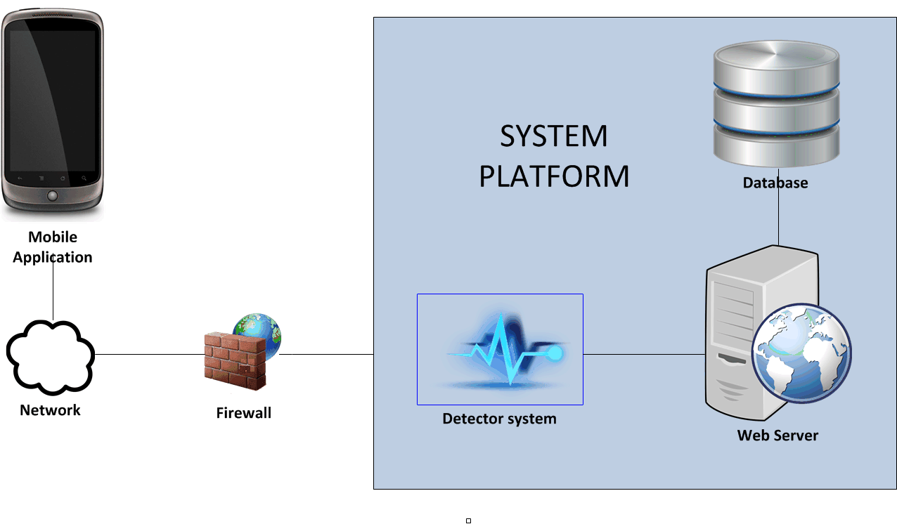
Software Architecture Design

Slide 38
Mobile application
Detect song
History
View song info
View lyrics

Slide 39
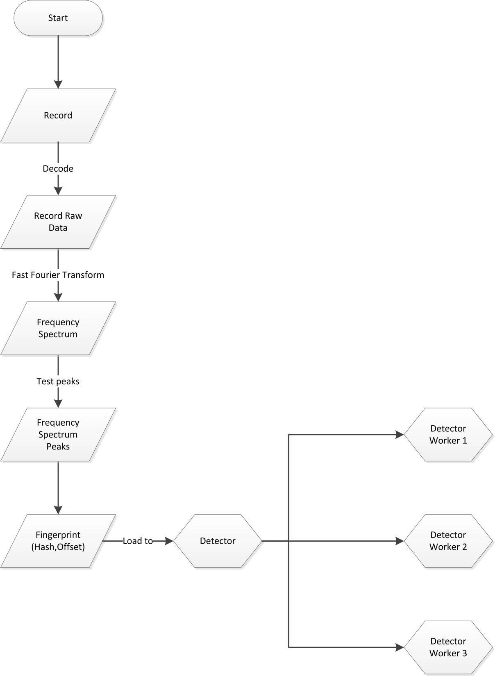
Detecting process
Notes:
When user start searching for song, there will be 3 threads run parallel:
One thread records the raw samples (we use 1 separate thread to avoid signal interruption)
One thread process the recorded raw samples to generate the [hash:offset] and send to detector over streaming via socket connection.
One thread wait for the result from detector, save to database, and show to info to user.
In detector, when detector receive [hash:offset] from mobile application, detector will manage many workers which each will parallel searching on a part of database. The searching will finish when a worker detect the original song, or all workers finish searching without detecting any song.
The result from detector will be sent back to mobile application via http request.

Slide 40
Detector components
This is our core component, the brain of our system.
Analyzing component
Searching component

Slide 41
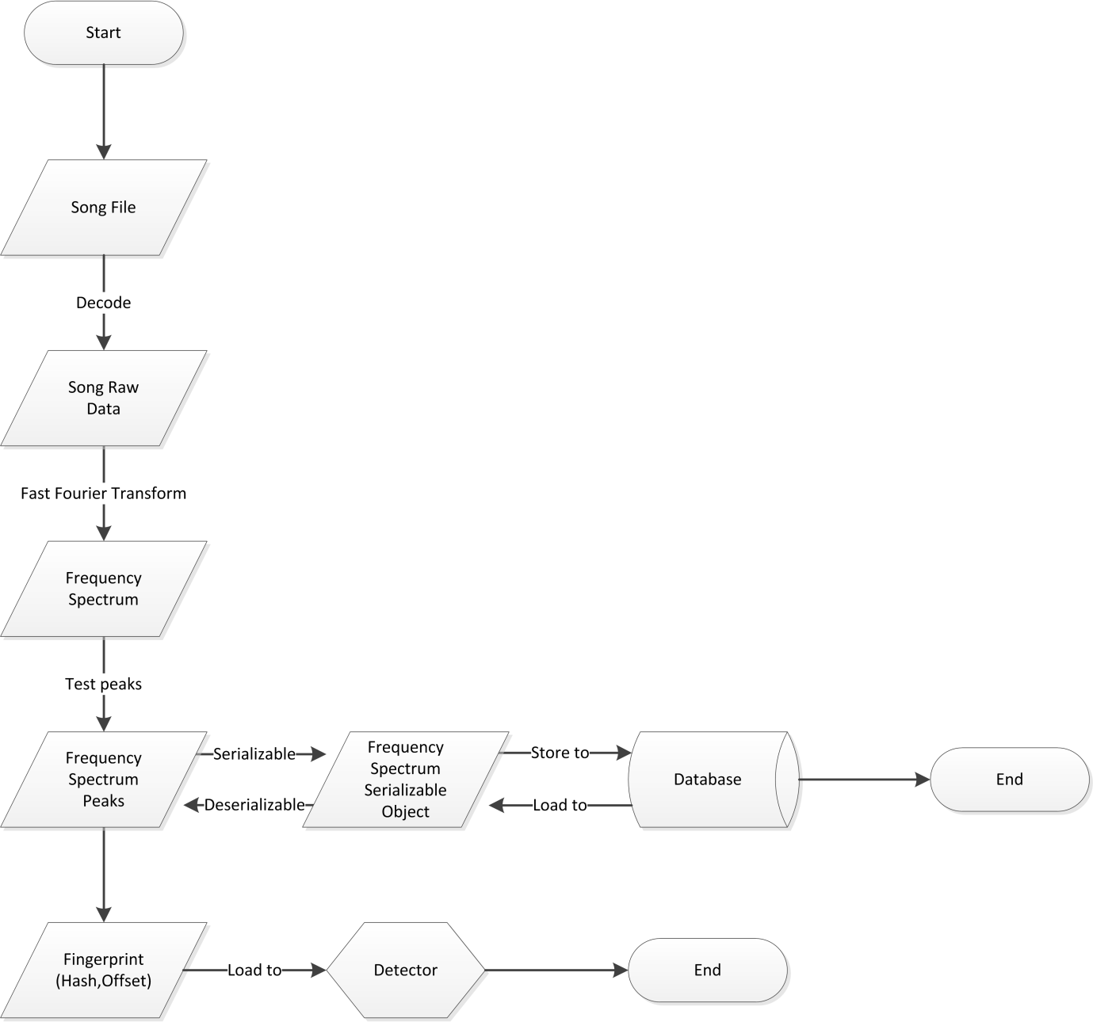
Analyzing process
Notes:
Analyzing component starts with a song file (mp3 or wav). There is a module will decode the song to raw samples. Raw samples will be chunked into many block, each of these blocks will go through FFT module, the generate frequency spectrum. A peak tester module will finds peaks of frequency spectrum. These peaks will be encoded into a structure to store in database.
In the other hand, we develop a method to fast generate [hash:offset] structure from these peaks. This is song fingerprint, it will be loaded to the detector and ready for searching.

Slide 42
Web server
The web server has 2 components using 2 different technologies:
ASP.NET MVC
ASP.NET API
Notes:
So when detector starts, it will not have any songs already included for searching process.
It does not have a module to manage songs database. Here the web server comes out.

Slide 43
ASP.NET MVC
The first component using ASP.NET MVC which manage songs database which including:

Slide 44
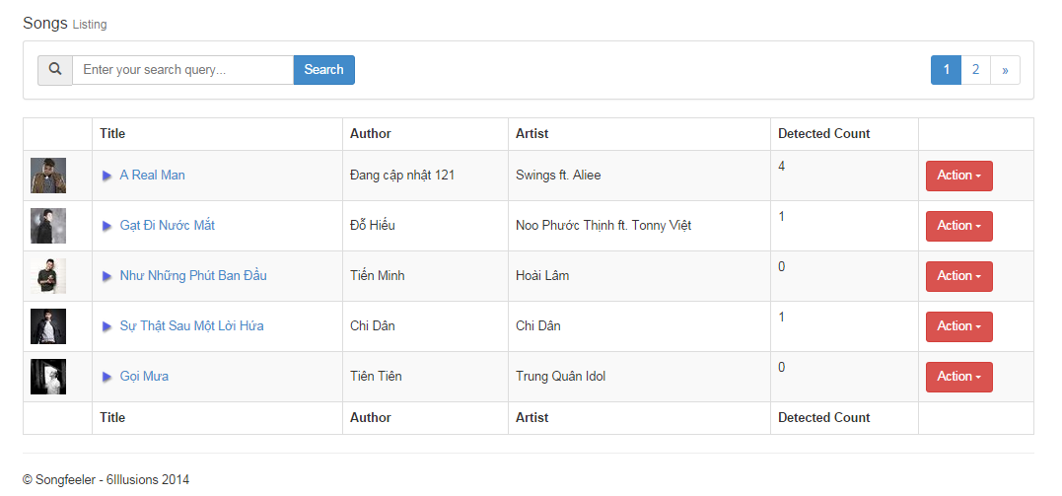
  Listing

Slide 45
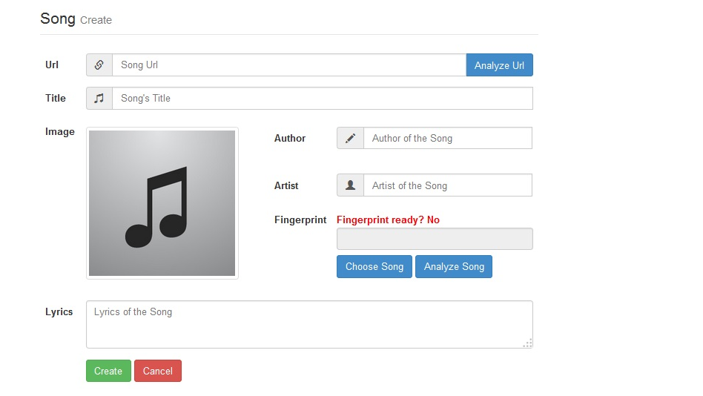
  Create

Slide 46
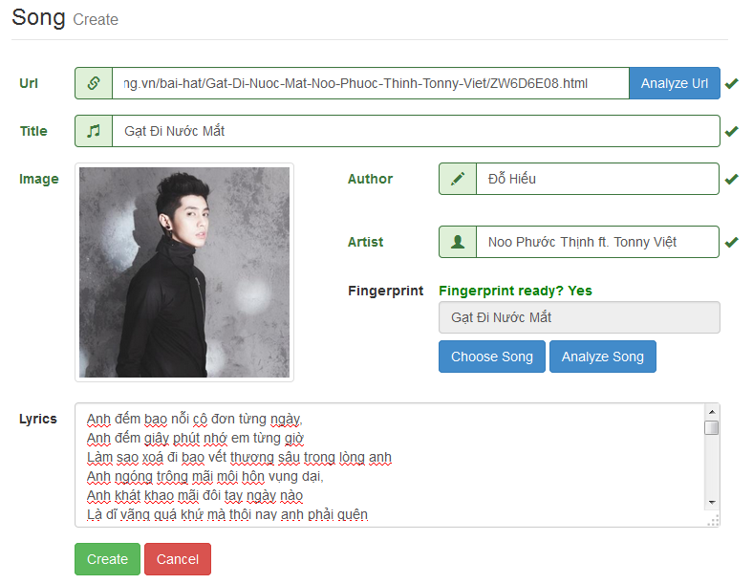
  Edit

Slide 47
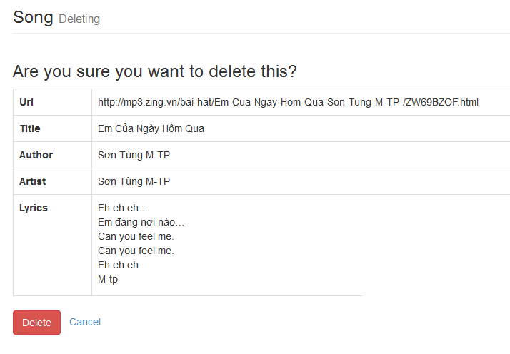
  Delete

Slide 48
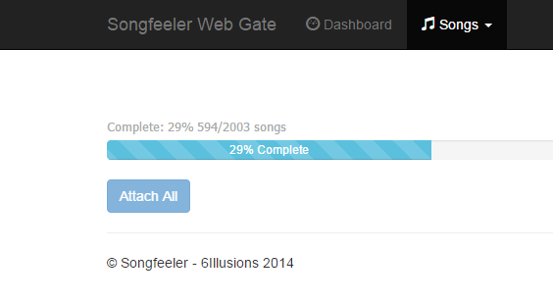
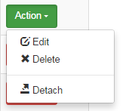
  Attach/Detach
Notes:
Administrator will contact mainly with this component.
During above processes, web server will have to contact and transfer data with detector again and again.
We use http request for contacting and store data using json technology.

Slide 49
ASP.NET API
Responsible for returning song detail information during detecting process
Update detected count for detected song
The API component receive song id from detector, and return song information via http request and use json to store data.
Notes:
The second component using ASP.NET API which is used for detecting process.
When detector finds the original song for 1 user, it will have to contact with web server to find its information because detector only store song id and its fingerprint.

Slide 50
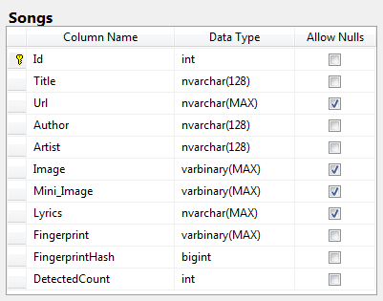
Database
Main system database includes only one table, this table stores all songs data available in the system used for web server and the detector.

Slide 51
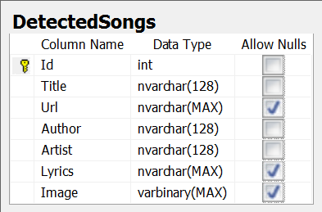
Mobile database
Mobile application database includes one table, this table stores data of detected songs in the mobile application and use for showing history function.

Slide 52
TESTING
Test Strategy
Test Stage
Test Process
Tools and Environments
Testing Execution
Test Report
Notes:
Phần testing của chúng em gồm những phần chính sau: …
Em xin đi sâu nói đến chi tiết

Slide 53
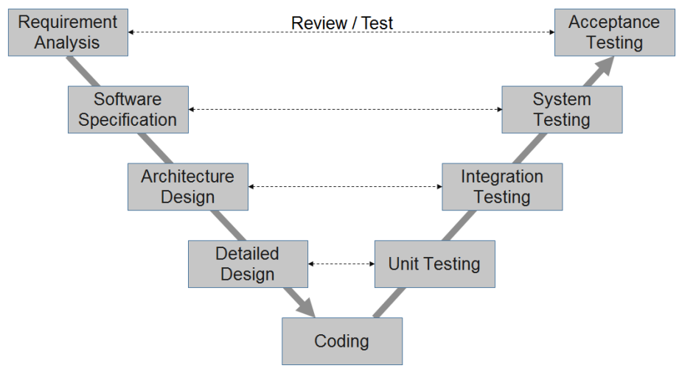
Test Model
V-model
Notes:
Đầu tiên là Mô hình Test. Chúng em chọn V model. Với V model thì công việc test được tham gia ngay từ đầu, từ lúc lấy yêu cầu là có thể "test" bằng cách review tài liệu yêu cầu, rồi cho tới review đặc ta chi tiết, các bản thiết kế, để có thể phù hợp với yêu cầu ... review code rồi cuối cùng là test ở mức thấp nhất - từng module, chức năng, màn hình,... đến test tích hợp rồi test hệ thống, kiểm thử chấp nhận,... Công việc test đi sát hơn và ngay từ đầu khi bắt đầu phát triển. Do vậy chất lượng phần mềm sẽ tốt hơn. Trong quá trình này thì bất cứ lỗi xảy ra ở giai đoạn nào sẽ được xử lý ngay.

Slide 54
Test Stage
Unit Testing
Integration Testing
System Testing
Acceptance Testing
Developer
Developer & Tester
Tester
End-User (our friends)
Regssion Testing
Notes:
Em sẽ đi sâu các mức test ở phần này. Phần giai đoạn test. Giai đoạn đầu tiên là
Unit Test – Kiểm tra mức đơn vị:
Unit ở đây là những đơn vị độc lập nhỏ nhất. Có thể là method, hàm, lớp hay module.
Giai đoạn này sẽ do các bạn Dev tiến hành, trong quá trình code, sẽ vừa code vừa tiến hành thực thi Unit test, đảm bảo code chạy đúng với yêu cầu.
Trước hết là xác minh và chính xác trong từng Unit của Detector, các hàm về thuật giải đến Web hay App.
Có test chính xác trong bước này thì khi hoàn thiện các unit chính xác thì các công việc test sau mới thuận lợi dễ dàng thực hiện và tiết kiệm thời gian, công sức. Tiếp đến là
Integration Test – Kiểm tra tích hợp: Integration test kết hợp các thành phần của phần mềm được thực hiện bởi Dev và Tester. Trong khi Unit Test kiểm tra các thành phần và Unit riêng lẻ thì Intgration Test kết hợp chúng lại với nhau và kiểm tra sự giao tiếp giữa chúng. Kết hợp một số màn hình/chức năng có liên quan lại với nhau rồi test theo luồng xử lý nhằm:
- Thứ nhất : Phát hiện lỗi giao tiếp xảy ra giữa các Unit.
- Thứ hai: Tích hợp các Unit đơn lẻ thành các hệ thống nhỏ (subsystem) và cuối cùng là nguyên hệ thống hoàn chỉnh (system) chuẩn bị cho kiểm tra ở mức hệ thống (System Test).
Em xin đi sâu vào chi tiết. Như đã biết đồ án của chúng em gồm có ba phần lớn như đã trình bày là Detector, Web, App bên cạnh đó là Database khá lớn.
Việc kiểm tra sự giao tiếp giữa các phần là khá khó khăn khi tích hợp chúng để kiểm tra xử lý. Chúng em gặp rất nhiều vấn đề về kết nối. Ví dụ như kết nối từ Detector với Web xảy ra lỗi kết nối và phải mất vài ngày mới khắc phục được. Bên cạnh đó là kết nối giữa Web với App hoặc Web với Database. Nhiều khi không add được bài hát vào Database. Một trường hợp hay gặp nữa như App không thể nhận diện được một bài hát dù đã được add vào Database.
System Test - Kiểm tra mức hệ thống: có rất nhiều phần từ Detector, Web, App, Database được ghép lại hoàn thiện thành một hệ thống hoàn chỉnh. Và trong mức này thì chúng em kiểm tra toàn bộ. Điển hình là về chức năng. Giải quyết các lỗi khi ghép chúng. Kiểm tra xem App và Web có chạy trơn tru mượt mà không. Từ việc kiểm tra chức năng Web và App rất kĩ và rất nhiều lần thì chúng em đã kiểm tra được toàn bộ hệ thống vì Web và App chính là chìa khoá để xác minh đến Database và Detector có hoạt động chính xác không.
Acceptance Test - Kiểm tra chấp nhận sản phẩm: Ở mức kiểm tra này thì chúng em sẽ nhờ đến bạn bè. Có thể nói họ khá khách quan và là nguồn test chất lượng trong việc kiểm tra sản phẩm cua chúng em trên nền Web và Android. Chúng em sẽ thu thập phản hồi từ bạn bè xem ý kiến của họ xem hài lòng về chức năng cũng như giao diện chưa. Có góp ý để cải thiện giao diện cho đẹp cũng như thêm thắt hay lược bớt chức năng không cần thiết.

Slide 55
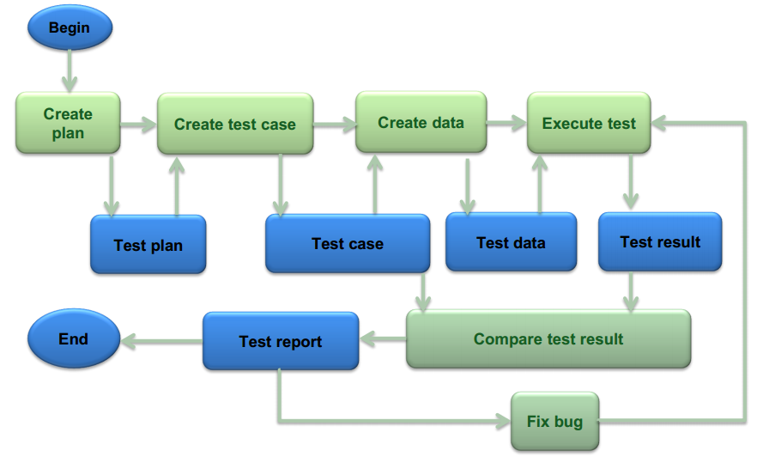
Test process
Notes:
Đây là một quy trình lặp lại cho đến khi các lỗi (Defects/Bugs) đã được tester tìm ra được giải quyết. Đầu tiên là quá trình tìm hiểu yêu cầu chi tiết, yêu cầu đặc tả hệ thống. Tiếp đến sẽ lập test plan để xác định quy mô, chiến lược cũng như nội dung test những phần nào…. Dựa vào các yêu cầu, các tính năng của sản phẩm, thiết lập ra các test case cho các phần sẽ test. Sau đó chúng em sẽ tiến hành tạo ra các dữ liệu test (Test Data) để test. So sánh kết quả test được với kết quả mong muốn của test case. Viết kết quả test vào Test report. Nếu có sai lệch, bug thì cần note lại để giao cho Dev fix bug. Sau khi bug đã được fix, chúng em test lại test case đó xem đã hoạt động đúng như mong muốn chưa và cập nhật kết quả vào Test report. Đến đây là kết thúc quy trình test.
Nếu có xảy ra vấn đề hoặc lỗi không thể fix được chúng em sẽ bàn bạc và đưa ra quyết định. Chúng em gặp phải vấn đề một số lỗi không xác định được của Detector hoặc App khi các luồng có xung đột dẫn đến tự đóng chương trình. Một số lỗi khó không thể fix hoặc một số chức năng ban đầu có như phần setttings, recommend bài hát do ca sĩ khác thể hiện hoặc trình chơi nhạc trên App sẽ skip và note lại để fix hoặc phát triển thêm ở những phiên bản sau.

Slide 56






Tools and Environments
Purpose | Tools/Environment | Version | Source
Access to web for user | Chrome | 33 | Google
 | Firefox | 28 | Mozilla
Application test | Android phone | Android OS 4 and above | Google
Test Report | Word | 2010 | Microsoft
Test Plan | Word | 2010 | Microsoft
Test Case | Excel | 2010 | Microsoft
Test Log | Excel | 2010 | Microsoft
Notes:
Tiếp theo đến công cụ và môi trường test. Ở đây chúng em sử dụng 2 trình duyệt Web để test chức năng vận hành và giao diện là….
Sử dụng các điện thoại cài hệ điều hành Android phiên bản 4 để test chức nằng, giao diện của App. Các tài liệu và các vấn đề sẽ ghi lại như Test RP …. Bằng Word và Excel của Microsoft 2010.

Slide 57
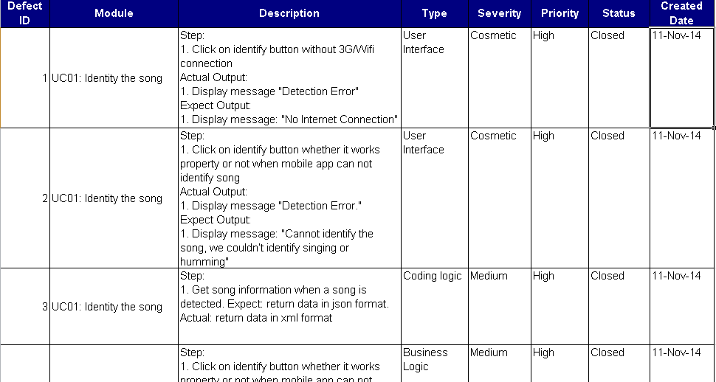
Testing Execution
Defect logs
Notes:
Tiếp theo em xin trình bày về phần thực thi Test.
Dựa trên kế hoạch và các tài tiệu test là yêu cầu đặc tả chi tiết và test case chúng em test đi test lại nhiều lần cố gắng tìm ra hạn chế hoặc bug. sau đó báo cáo lỗi tìm thấy cho các bạn DEV.
Phải note lại xem lỗi đấy đã có chưa để tránh các lỗi trùng nhau.
Xác định lỗi do yếu tố nào mang lại (do hiểu sai requirement, hiểu sai thiết kế, do yếu tố khách quan, do yếu tố chủ quan..) Trong quá trình làm thì yêu cầu của chúng em cũng hay được thay đổi và chỉnh sửa nên gặp khá nhiều lỗi trong phần chức năng và giao diện của App và Web. Vì thế phần giao diện cũng được sửa lại rất nhiều lần mục đích để phù hợp với chức năng hiện có và để bắt mắt đẹp hơn với người dùng khi cài đặt một sản phẩm trên điện thoại của họ. Bên cạnh đó phần test về vị trí giao diện các nút bấm trên App cũng được nghiên cứu để phù hợp với ngón tay cũng như tầm mắt của người dùng đảm bảo họ dễ dàng thực hiện chúng và phần nào thấy hài lòng, thú vị. Phần test giao diện được thực hiện khá kĩ vì đây là một sản phẩm App cài trên smartphone yêu cầu không những đẹp và phải đơn giản cho người sử dụng. Chính vì thế đơn giản mà đẹp là tiêu chí hướng đến của chúng em.
Tiếp theo là xác định độ nghiêm trọng của lỗi, lỗi nghiêm trọng sẽ đ ược ưu tiên fix trước như phần lỗi kết nối giữa Detector với Web, lỗi kết nối giữa Web với Database ..v.v.. Rồi cuối đến các lỗi về mặt thẩm mỹ giao diện như sai giao diện, kích thước, màu sắc hay sai phông chữ sai thông báo. Nói đến thông báo, ban đầu chúng em để bàn bạc để hết các message thông báo tiếng Việt, nhưng sau để phù hợp hơn với phần mềm vì phần settings chưa implement ngay được nhóm đã thống nhất chỉnh lại toàn bộ bằng tiếng Anh.
Xác định lỗi xảy ra thuộc giai đoạn test nào. Và ở đây chúng em tập trung vào giai đoạn test hệ thống.
Sau đó theo dõi và xác định tình trạng lỗi đó (đã fix, đang fail, đang pending hay đang skip).
Mỗi khi bug thay đổi trạng thái tester retest để xác định tình trạng thực của bug.

Slide 58
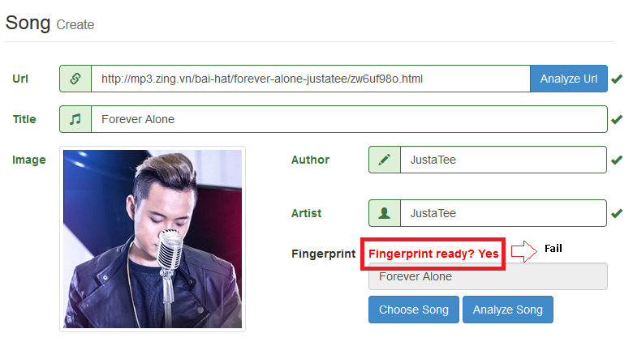
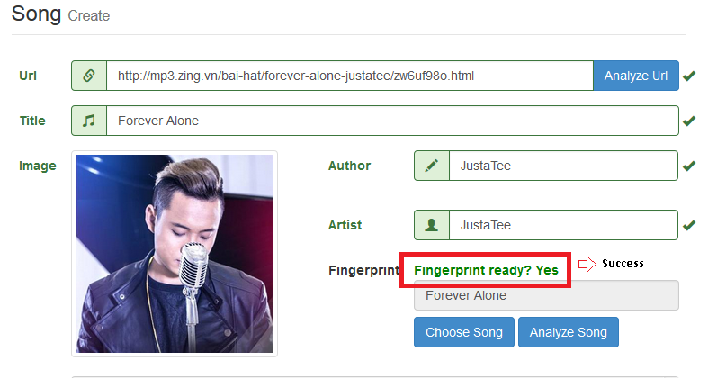
Testing Execution
Actual
Expect
Notes:
Công cụ chính khi test hệ thống là sử dụng đến Web và App. Chúng em test nhiều lần xem hoạt động trơn tru của chúng cũng như có vấn đề gì về chức năng không. Đặc biệt phần App, việc nhận diện bài hát được thực hiện nhiều lần trong môi trường khác nhau đảm bảo xem chất lượng cũng như chức năng chính của phần mềm. Trong các môi trường khác nhau như trong phòng kín, trước tivi , ngoài đường, trong quán café… để kiểm tra việc nhận diện bài hát. Cùng với đó tạo dữ liệu test gây nhiễu như trộn các loại nhiễu Pink/Brown/White vào bản thu âm. Đặt mình vào người sử dụng để phỏng đoán một số hạn chết, bất tiện sẽ xảy ra về phần chức năng hoặc giao diện. Ban đầu chúng em có nghĩ đến việc tự động chạy ngầm ứng dụng để người dùng không mất thời gian để mở ứng dụng và nhận diện bài hát nhưng do vấn đề mạng chi phí về mạng 3G nên đã loại bỏ chức năng này.

Slide 59
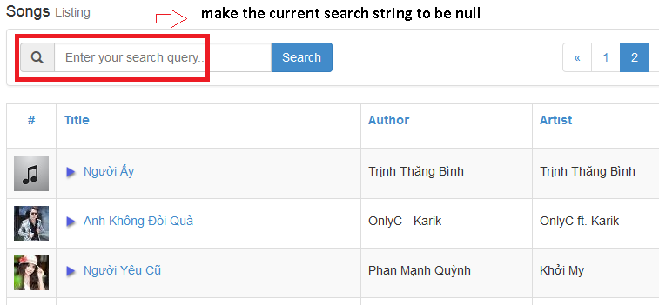
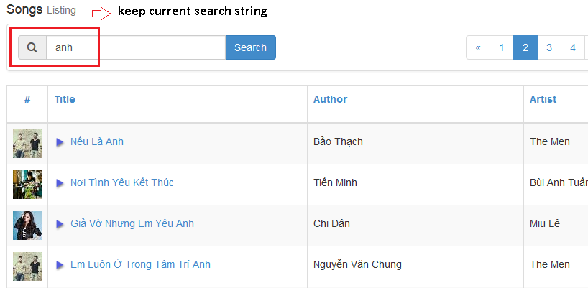
Testing Execution
Actual
Expect
Notes:
Việc tạo ra dữ liệu bài hát cũng khá là lớn. Mục đích để test sự hoạt động của Web và Database cũng như Detector về phần attach và detach song. Việc thêm sửa xoá dữ liệu cũng rất nhiều. Với hi vọng những bài hát yêu thích mà bạn bè hay nghe sẽ có trong Database. Bước đầu sản phẩm chỉ là demo nhưng lượng database cũng khá lớn. Vì là phần mềm nhận diện nhạc nên nhóm cũng hi vọng một ngày không xa sẽ sở hữu một Database khổng lồ với các bài hát Việt và nước ngoài.
Khi việc kiểm thử kết thúc, chúng em sẽ điền kết quả test báo cáo kết quả test để thống kê và báo cáo xem phần mềm đủ điều kiện, đạt yêu cầu hay chưa.

Slide 60
Test Report
Test Case | Stage 1 |  | Stage 2 |  | Final
 | Pass | Fail | Pass | Fail
Android App | 23 | 5 | 28 | 0 | 28
Website | 70 | 10 | 80 | 0 | 80
GUI Test Case | 46 | 2 | 48 | 0 | 48
Total all Test Case | 139 | 17 | 156 | 0 | 156
Notes:
Quá trình Test kết thúc, sau đây là báo cáo công việc cũng như thống kê và báo cáo chất lượng. Đa số phần lỗi, bugs gặp phải ở giai đoạn Unit test và Integration Test. Giai đoạn Unit Test do Dev tạo chưa đầy đủ các Unit Test case. Giai đoạn Integration kết hợp những thành phần chính lại hay xảy ra vấn đề về kết nối. Sau 3 giai đoạn thì tất cả các Test case gặp phải bugs hoặc lỗi đều đã được fix. Phần số liệu cụ thể về lỗi/bugs, tài nguyên số dòng code, số Unit Test case và Test case đã được ghi rõ trong tài liệu đính kèm.

Slide 61
DEMO
Notes:
Phần testing của chúng em gồm những phần chính sau: …
Em xin đi sâu nói đến chi tiết

